Slide 1

Uvod u VLAN
Računarski fakultet
TEHNOLOGIJE KOMUTIRANJA - VEŽBE
NJEGOVAN MILOVIĆ

Slide 2
Osnovni pojmovi
Local Area Network (LAN)
Broadcast domain
MAC adresa
VLAN
TEHNOLOGIJE KOMUTIRANJA - VEŽBE

Slide 3
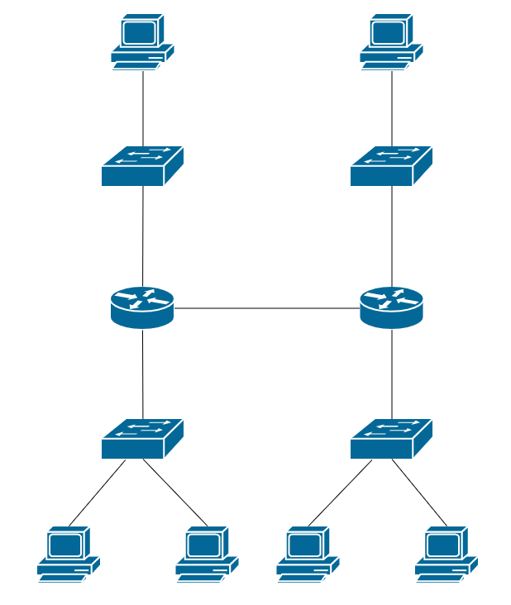
LAN / Broadcast domain
TEHNOLOGIJE KOMUTIRANJA - VEŽBE

Slide 4
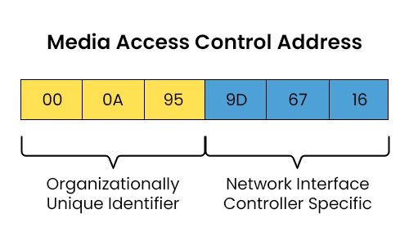
MAC adresa
TEHNOLOGIJE KOMUTIRANJA - VEŽBE

Slide 5
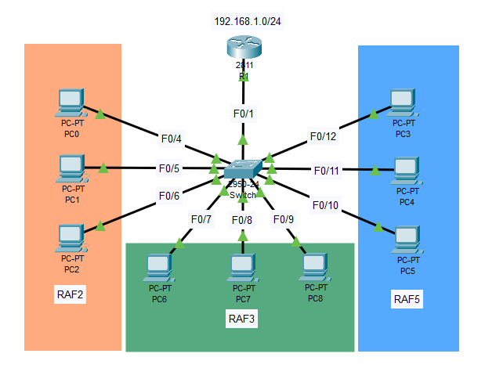
Zadatak
TEHNOLOGIJE KOMUTIRANJA - VEŽBE

Slide 6
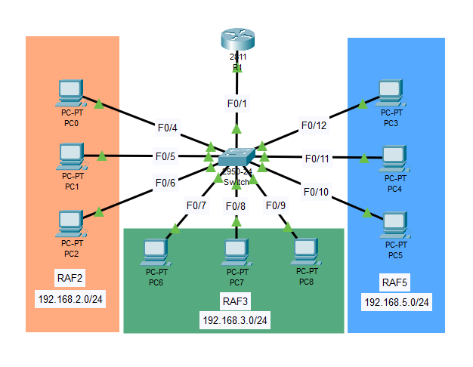
Zadatak
TEHNOLOGIJE KOMUTIRANJA - VEŽBE

Slide 7
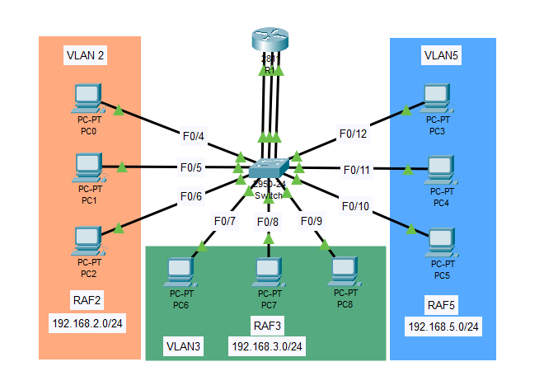
Zadatak
TEHNOLOGIJE KOMUTIRANJA - VEŽBE

Slide 8
Uvod u VLAN
Računarski fakultet
TEHNOLOGIJE KOMUTIRANJA - VEŽBE
NJEGOVAN MILOVIĆ

